Slide 1
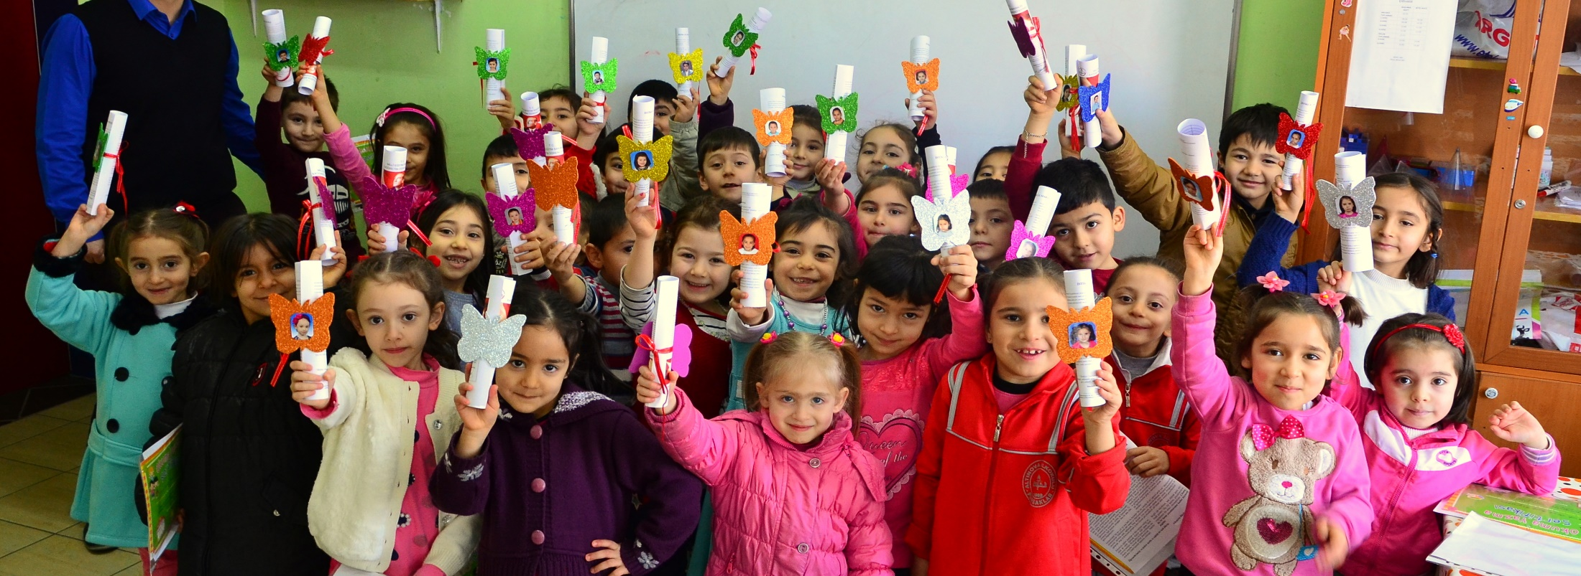
Mutlu Çocuklar, Mutlu Yarınlar...
Çocuklarımızın Eğitimi Üzerine…
MusTafa Ayral
Karakum altındağ belediyesi anaokulu rehberlik öğretmeni

Slide 2
Okulöncesi Eğitimin Önemi ve 3-6 Yaş Grubu Çocukların Gelişim Dönemi Özellikleri

Slide 3
Okula Başlamanın Anlamı
Okula başlama yalnızca çocuklar için değil aileleri için de önemlidir. Hatta bazen yetişkinler, çocuklardan daha geç ve zor alışabilirler. Çocuğunuzun okula başlaması hem onun için hem de sizin için yeni bir deneyimdir. En değerli varlığınız olan çocuğunuzu yeni bir çevreye (okula), yeni insanlara (öğretmenlere) emanet ediyorsunuz. Siz de bu yeni ortamla ilgili kaygılar yaşarsınız. Okula başlama, yepyeni bir dünyanın başlangıcı olması nedeniyle, çocuklarda değişik tepkilerin oluşmasına yol açar. Öğrencilerin bazıları ilgiye gereksinim duyarken, bazıları duymayabilirler. İlgiye gereksinim duymayan çocuklar, grup içinde yollarını kendileri özgürce seçmek isterler.

Slide 4
Okula Başlamanın Anlamı
Okula başlama, çocuğun yaşamındaki en önemli dönüm noktalarından biridir. Her şeyden önce çocuk o güne kadar son derece güvenli, her türlü kuralını, kendisinden nelerin beklendiğini bildiği, her sıkıntılı durumda yanında ana ve babasını bulduğu bir ortamdan, hiç bilmediği bir ortama girmiştir. Çocuk için yepyeni bir çevre olan okulda uyulması gereken kurallar, yerine getirilmesi gereken görevler, yeni arkadaşlar ve öğretmenler söz konusudur. Özellikle okulöncesi dönemde yaşıtları ile yeterince ilişkiye girememiş çocuklar için okul, kendilerini göz önünde ve korunmasız hissettikleri bir ortamdır. Ailenin ve öğretmenlerin gerekli özeni göstermemeleri durumunda bu çocuklar utangaç, çekingen olabilir ve giderek içlerine kapanabilirler.

Slide 5
Okul Başlamanın Anlamı
Çocuklar dinamik varlıklardır. Yaşamın en hızlı gelişimi ve değişimi erken çocukluk yılları ya da okulöncesi dediğimiz yıllarda yaşanır. Sağlam duygusal temeller üzerine kurulan kişiliklerdeki çocuklar, yaşamın bu yeni deneyimiyle baş etmeye hazırlanmış demektir. Kendine ve çevresine güvenen çocuklar, yaşam başarısı yüksek olmaya aday çocuklardır.
Aksi durum, yani, bireysel gelişmesi için desteklenmemiş çocuklar “bağımlı” kişilikleriyle, okula başlamanın sorumluluklarıyla baş etmekte zorlanabilirler. Aslında bu şekilde, bağımsızlığını geliştirememiş çocuklar için sadece okula başlama anı değil, yaşama ait her yeni durum kaygı yaratıcı olabilir.

Slide 6
Okula Yeni Başlayan Çocuğun Aklındaki Sorular
Burası neresi, nasıl bir yer? Oldukça da büyük bir bina, acaba burada kaybolur muyum?
Evim, okuluma yakın mı? Acaba anne ve babam beni almaya gelecekler mi? Annem ve babam beni almaya gelmezse evime nasıl gideceğim?
Okulun bu kadar kalabalık olduğunu bilmiyordum, ne kadar çok çocuk var. Üstelik birçok yaramaz çocuk da var. Dilerim bana zarar vermezler.
Sınıfımızda da çok çocuk var. Öğretmenimin beni sevmeye benimle ilgilenmeye vakti olacak mı? Ya beni fark etmezse!
Dersler hiç de kolay değilmiş, bütün bunları nasıl öğreneceğim? Başaramazsam öğretmenim ne yapar, ne söyler? Peki ya arkadaşlarım benimle alay ederler mi?
Bu dersler ne kadar uzun sürüyor. Zil ne zaman çalacak? Teneffüse çıkmak ve OYNAMAK İSTİYORUM.
Bu okulda neden oyun dersi yok?

Slide 7
Okula Yeni Başlayan Çocuğun Aklındaki Sorular
Okula başlamadan önce okuma yazmayı öğrenmiştim, şimdi arkadaşlarımın öğrenmesini bekliyorum, çabuk öğrenmelerini istiyorum çünkü derslerde çok sıkılıyorum, bence bütün bunlar çok basit!
Tuvaletim neden bu kadar sık geliyor bilmiyorum? Öğretmenimden her seferinde izin almaya çekiniyorum.
Öğrenmem gereken ne çok şey var!
Kardeşim evde ne yapıyor acaba? Dolapta kocaman bir pasta vardı, şimdi oturmuş onu yiyorlardır. Ne kadar şanslı, onun yerinde olmak isterdim. Teneffüste sessizce okuldan çıksam da eve gitsem mi ki?

Slide 8
Aileler Neler Yapabilir?
İlk olarak, okula hazırlığın okula başlamadan birkaç ay ya da birkaç hafta öncesinden başlayan bir hazırlık olmadığına dikkat çekmek gerekir. Doğduğu andan itibaren, iletişim içerisinde bulunduğu kişiler çocuğun gelişiminin olumlu ya da olumsuz değişiminden sorumludur. Çocukları sadece okula değil yaşama hazırlamak gerekir. Okul da zaten hayatın bir parçasıdır.
Okula hazırlık, çocuğun okul eşyalarını almaktan, onun için iyi bir okul seçmekten çok daha geniş ve derin anlamlar ifade eder. Yaşamla ilişkilerinde başarılı olan çocuklar okul yaşamlarında da uyumlu, başarılı ve mutlu olabilirler. Özetle, okula hazırlık, okula başlama anına bırakılmayacak kadar önemlidir. Okula başlama anında o zamana kadar yaşananların dışa yansımaları gözlenir. Gözlenenlerse aslında birer sonuçtur.

Slide 9
Aileler Neler Yapabilir?
Çocuğunuz, sınıf ve okul ortamı gibi büyük bir çevrede kendini yalnız hissetmiş olabilir. Sizden ayrılmak, onu kaygılandırmış olabilir. Yaşadığı bu güçlük size çok olağan gelebilir. Belki size eski günlerinizi hatırlatmış olabilir. Bu durumda, kendinizi onun yerine koyabilirseniz, siz de bu durumdan kaygı duymak yerine, onu daha iyi anlayabilirsiniz. Bu noktada, onunla konuşmak ve rahatlatıcı çözümler bulmak doğru davranışlardan biri olacaktır. Okulun ilk günlerinde, okula yanında getireceği sevdiği bir eşya ya da oyuncak, yalnızlık kaygısını biraz olsun hafifletebilir. Zaman içinde yeni arkadaşlıklar edinmesi, sınıf içinde kendini yakın hissettiği arkadaşlar bulması da, onun sınıfa ve okula uyumunu kolaylaştırabilir.

Slide 10
Aileler Neler Yapabilir?
Çocuğunuzun okula uyum süreci aşıldığında, siz ana babalara yine çok iş düşmekte. Ana baba olmanın güç ama keyifli görevleri, çocuğunuzun eğitim yaşamı boyunca hiç bitmeyecektir. Biliyoruz ki siz, her konuda çocuğunuza en büyük desteksiniz ve ona yardımcı olma sorumluluğunu bıkıp usanmadan yerine getirmeye çalışacaksınız. Okulun açıldığı ilk günlerdeki uyumla ilgili destek olma çabalarınızın, zaman içinde yerini rahat ve başarılı bir eğitim yaşamı sürdürmesi için yardımcı olma çabalarına dönüştüğünü göreceksiniz. Bu günlerde, çocuğunuza olanaklarınız elverdiğince zaman ayırarak, okulda yaşadığı, onu mutlu eden veya heyecanlandıran olayları dinleyerek, paylaşarak yadım edebilirsiniz. Onu üzen ve kaygılandıran olayları size anlatması için onu yüreklendirmeniz, çocuğunuzla aranızdaki ilişkiyi güçlendirecektir. Bunun yanı sıra, olumlu yaşantıları vurgulamanın, onun eğitim yaşamında daha mutlu ve uyumlu bir öğrenci olmasına yardımcı olacağını unutmayalım. Eğitim yaşamıyla ilgili temel alışkanlıkları kazandığı bu dönemde, ana baba olarak sizlerin sıcak ve sırdaş yaklaşımınız, sonraki yıllarda çocuğunuzla dostça iletişim içinde, yeni ve güç durumlarla birlikte başa çıkmanıza zemin hazırlayacaktır.

Slide 11
Aileler Neler Yapabilir?
* Çocuğun duyduğu kaygıları önemsemeliyiz. * Kaygısını ifade etmesine olanak sağlamalıyız. * Tüm duygularını açıkça ifade etmesi için sabırla, konuşmasını beklemeli, ona cesaret vermeliyiz. * Durumla ilgili çözüm önerilerini birlikte değerlendirmeliyiz. *Ona güvendiğimizi göstermeli, cesaretlendirmeliyiz. *Duygusal acılarına karşı duyarlı olmalı, hissettiklerini paylaşmalıyız. *Kendisini ezen çocuğa aynı şekilde davranması yönünde öğütler vermemeliyiz.

Slide 12
Aileler Neler Yapabilir?
* Sınıf içi (okul içi) arkadaşlık ilişkilerini gözden geçirmeliyiz. (Eğer çocuğun kendine güveni azsa ya da çocuk pasifse, tamamen aktif, güçlü çocukların arasına yerleştirilmesi yanlış olacaktır. Sınıf, en azından çocukların davranış özellikleri yönünden dengelenmiş olmalıdır). *Onu, özgüvenini geliştirici spor, sanat gibi etkinliklere yönlendirmeliyiz. * Ana baba ya da eğitimci olarak, çocuk yetiştirme tutum ve davranışlarımızı yeniden gözden geçirmeliyiz.

Slide 13
Aileler Neler Yapabilir?
Ana baba olarak sizler, çocuğunuzun yaşamında en önemli ve etkili yetişkinlersiniz.
Çocuğunuzun okula başlamasıyla birlikte, öğretmeni de, onun yaşamında önemli yetişkinlerden biri oldu.
Kuşkusuz bu durum sizin yerinizi sarsmayacak, endişelenmeyin!
Sizin, öğretmeniyle olumlu ve uyumlu bir iletişim kurduğunuzu görmek, çocuğunuzun hem okula ilişkin tutumunu hem de başarı düzeyini olumlu yönde etkileyecektir.
Öğretmeniyle sizin aranızda olumlu, uyumlu ve yakın iletişimin ve işbirliğinin, çocuğunuzda yaratacağı olumlu etkileri göreceksiniz.

Slide 14
Okulöncesi Eğitimin Önemi
Okul öncesi eğitim süresince çocuklar ilköğretime hazırlanırken, paylaşmayı, dayanışmayı, sosyalleşmeyi ve birlikte çalışmayı öğrenirler. Okul öncesi eğitimin amacı çocuklarda öğrenmeye ilgi uyandırmak ve çocuğun varolan yeteneklerini görünür kılmaktır. Bu dönem, araştırmacılar için çocuğun yüksek öğrenme potansiyeline sahip olduğu bir dönem olarak görülmektedir. Uygun fiziksel ve sosyal çevre koşullarında ve sağlıklı etkileşim ortamında yetişen çocuklar, daha hızlı ve başarılı bir gelişim gösterirler.

Slide 15
Okulöncesi Eğitimin Önemi
Eğitimin ilk basamağını oluşturan okul öncesi eğitim gömleğin ilk düğmesidir ve bunun doğru iliklenmesi gerekir. Çocuğun doğduğu günden temel eğitime başladığı güne kadar geçen yılları kapsayan ve çocukların daha sonraki yaşamlarında önemli rol oynayan; bedensel, psikomotor, sosyal-duygusal, zihin ve dil gelişimlerinin büyük ölçüde tamamlandığı, kişiliğin şekillendiği ve çocuğun devamlı olarak değiştiği bir süreçtir. Bu nedenle, çocuğun küçük yaşlarda sağlıklı bir ortamda gelişimini sürdürmesi önem kazanmaktadır.

Slide 16
Okulöncesi Eğitimin Önemi
Sağlıklı ve istenilen davranışlara sahip çocuklar yetiştirmek, onların gelişim özelliklerini ve bu özellikler doğrultusunda gereksinimlerinin neler olduğunu bilmeye bağlıdır. Erken çocukluk dönemindeki gelişmelerle, okul öncesi eğitim artık anne babanın yalnız başına başarabileceği bir konu olmaktan çıkmış durumdadır.

Slide 17
Okulöncesi Eğitimin Önemi
Eğitim, öğrenci – öğretmen - veli üçgeninden oluşan platformdur. Bu birliktelik ne kadar bilinçli ve sağlıklı olursa, çocuklarımızda o oranda sağlam bir kişilik kazanırlar. Eğitimin sağlam temeller üzerine kurulmasında ve insanların ileri yaşlardaki başarılarında okul öncesi eğitimin rolü bilimsel olarak kanıtlanmıştır. Ana kucağındaki yoğun ilgiden sonra, anaokulu ortamı çocuk için dünyaya açılan yepyeni bir penceredir. Olumlu yada olumsuz anlamda verilen her şey, onları yetişkinlik yıllarında da doğrudan etkilemektedir.

Slide 18
Okulöncesi Eğitimin Önemi
3 yaşına kadar bir çocuğun beyni bir yetişkinden 2,5 kat fazla çalışır.
6 yaşına kadar bir profesörden 2 kat hızlıdır.
Yapılan tüm uluslararası araştırmalar ve uygulanan testler göstermektedir ki 0-6 yaş grubunda, gelişim düzeyinde okul öncesi eğitimi almış çocukların, akademik programlarda eğitim almış olanlara göre 1. sınıf başarı düzeyleri daha yüksektir ve okuma yazmaya daha hızlı geçmektedirler.
12 yaşında IQ değerleri 5 puan daha yüksektir, 15 yaşında yetenek sınavlarında % 90 -100 arası başarı sağlarlar.
% 65’i liseyi, % 45’i üniversiteyi sorunsuz kazanır ve bitirir. Yetişkin olduklarında dış dünyayla kolay ve sağlıklı iletişim kuran, sosyal insanlar olurlar.

Slide 19
Okulöncesi Eğitimin Önemi
Okul öncesi eğitim kurumları; toplumun temel yapısını oluşturan; * Saygı, sevgi, * Paylaşma,
* İş bölümü, * Sorumluluk * Sosyal çevre oluşturma açısından çocuğu geleceğe hazırlayan en güvenli ortamdır.

Slide 20
Okulöncesi Eğitimin Önemi
Bilindiği gibi, 3 ile 6 yaş arası çocukta pek çok gelişimsel değişmenin yaşandığı yıllardır.
Normal gelişim gösteren bir çocuk, 6 yaş civarında pek çok motor becerileri kazanmış, çeşitli fiziksel becerilerini kullanmaya başlamıştır.

Slide 21
Okulöncesi Eğitimin Önemi
Okul öncesi eğitim neden gereklidir? * Çocukta zeka gelişiminin %70’lik kısmı 7 yaşına kadar tamamlanır ve öğrenme becerisi bu yaşta gelişir. * Çocuğun grup içine katılması, sağlıklı ilişkiler kurması, kültürel değerlerine sahip çıkması, sosyalleşmesi gibi olgular bu yaşta gelişir. * Bu dönemdeki sapma ve olumsuzluklar çocuğun bütün yaşamını olumsuz yönde etkiler. * Farklı kültür ortamlarından ve ailelerden gelen çocuklar ortak bir yetişme ortamına okul öncesi eğitim kurumlarında ulaşır. Çocuk kendine güven duygusunu bu kurumlarda kazanmaya başlar.

Slide 22
Okulöncesi Eğitimin Önemi
* Dilini doğru, yanlışsız ve güzel konuşma özelliğini bu yaşta öğrenir. Toplumu, çevreyi, evreni ve insan davranışlarını tanımaya başlar. * Nesneleri, eşya ve varlıkları, temel bir takım becerileri, davranışları, olumlulukları ve olumsuzlukları öğrenmeye başlama yaşı 4-6 yaşları arasındadır. * Aile içi desteğin tek başına yetmediği, çocuğun kendi yaşıtlarıyla birlikte olabileceği, bedensel ve zihinsel gelişmelerini sağlıklı biçimde sürdürebilecekleri bir ortam olduğu için okul öncesi eğitim zorunlu ve gereklidir.

Slide 23
3-6 Yaş Grubu Çocukların Gelişim Dönemleri ve Özellikleri: BİLİŞSEL GELİŞİM
Dönemin Özelliği | Öneriler
* Bu dönem işlem öncesi dönemdir. sembolik işlem dönemi, sezgisel dönem olarak ikiye ayrılır. | * Kendisini ifade etmesine olanak tanıyın.
* Olaylara çok yönlü bakamazlar. | * Hayali arkadaşları görmezden gelin.
* Başından geçen olayları basitçe anlatırlar. | * Çocuğun oyunlarına müdahale etmeyin.
* Genelleme yapamazlar. | * Nesnelerden çok yönlü bahsedin.
* Hayali arkadaşları olabilir. | * Ağırlık, yön, hacim gibi kavramlardan basitçe bahsedin.
* Hareket eden şeylerin canlı olduğunu düşünürler.

Slide 24
3-6 Yaş Grubu Çocukların Gelişim Dönemleri ve Özellikleri: DİL GELİŞİMİ
Dönemin Özelliği | Öneriler
* Bu dönemde ben-merkezlidir. | * Düzgün bir Türkçe kullanın, şiveden kaçının.
* Uyaran çokluğu ile dil gelişimi paraleldir. | * Yanlış kelimelerini uygun bir dille düzeltin.
* Bir önceki döneme göre İletişim yeteneği artar. | * Çocuğun izlediği, dinlediği programları dikkatle seçin.
 | * Müzik dinletin, birlikte dans edin.

Slide 25
3-6 Yaş Grubu Çocukların Gelişim Dönemleri ve Özellikleri: PSİKO-SEKSÜEL GELİŞİM
Dönemin Özelliği | Öneriler
* Çocuk cinsel kimliğini kazanmaya bu dönemde başlar. | * Çocuklar karşı cinsiyetteki ebeveynlerine yönelirler. Bu durumu normal karşılayın.
* Cinsiyet farklılıklarını keşfeder ve bu konuda meraklıdır. | * Cinsel farklılıklar uygun dil ve materyallerle açıklayın.
* Cinsel organları ile oynayabilir. | * Cinsel organları ile oynamaları doğaldır. Bu durumda çocuğun dikkatini başka yöne çekin, cezalandırmayın!

Slide 26
3-6 Yaş Grubu Çocukların Gelişim Dönemleri ve Özellikleri: SOSYAL-DUYGUSAL GELİŞİM
Dönemin Özelliği | Öneriler
* İletişim becerisi güçlenmeye başlar. | * Çocuğa zarar gelmemesi koşulu ile deneme-yanılma yolu ile öğrenilmesine fırsat verin.
* Girişimcilik artar. | *Ceza yöntemi kullanılırken, çocuğun suçluluk duygusunun oluşmaması için ona hataları düzelttirilerek ceza yöntemi uygulayın.
* Soyut kavramlar yavaş yavaş kazanılmaya başlar.

Slide 27
3-6 Yaş Grubu Çocukların Gelişim Dönemleri ve Özellikleri: PSİKO-MOTOR GELİŞİM
Dönemin Özelliği | Öneriler
* Parmak kaslarının gelişiminin yoğun olduğu bir dönemdir. | * El-göz koordinasyonunun gelişmesi için etkinlik yaptırın.
* Büyük kas gelişimi de hızlıdır. | * Artık materyallerle çalışmasına, makas kullanmasına izin verin.
 | * Kendisinin giyinmesi, düğme iliklemesi, fermuar çekmesi, saçlarını taraması, dişlerini fırçalaması gibi davranışları tek başına yapmasına fırsat verin.
 | * Çocuğa sorumluluk verin (odasını,eşyalarını toplama vb.)

Slide 28
3-6 Yaş Grubu Çocukların Gelişim Dönemleri ve Özellikleri: AHLÂK GELİŞİMİ
Dönemin Özelliği | Öneriler
* Art niyet gütmeksizin ben-merkezli davranırlar. | * Ben-merkezli davranışlarına kızmak yerine ona empati kurmayı öğretin. Başkalarının duygularına karşı hassas olmalarını öğretin.
* Onlar için “Doğru” olan “Eşit” olandır. | *Soyut kavramlar yerine somut bir dil kullanın (‘Canı acır, ağlar’ gibi)
* Değiş-tokuş pazarlık yaparlar.
* Olaylara somut olarak bakabilirler.
* Doğrunun göreli olduğunun farkına varmaya başlarlar.

Slide 29
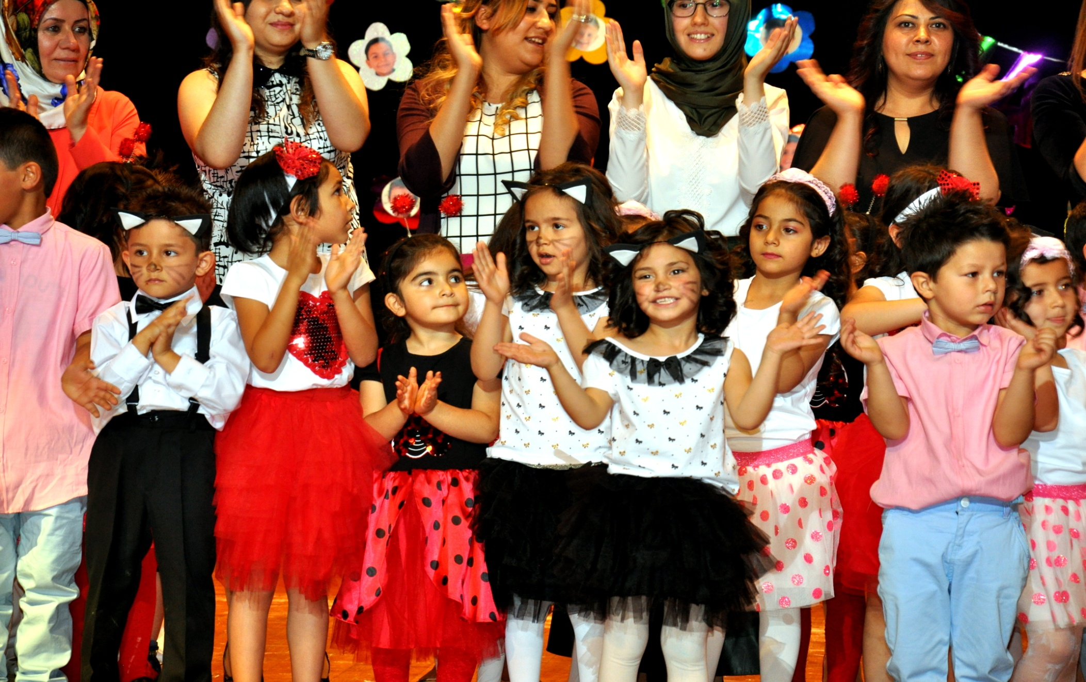
Mutlu Çocuklar, Mutlu Yarınlar...
Çocuklarımızın Eğitimi Üzerine…
MusTafa Ayral
Karakum altındağ belediyesi anaokulu rehberlik öğretmeni

Slide 30
Yararlanılan Kaynaklar:
http://www.cocukgelisimi.gen.tr/okul-oncesi-egitim/okul-oncesi-egitimin-onemi/45-okuloncesiegitiminonemi.html
Ankara Milli Eğitim Müdürlüğü
Doç. Dr. Nilüfer Darıca, Hacettepe Ünv. Çocuk Gelişimi ve Eğitimi Bölümü Öğretim Üyesi Doç. Dr. Belma Tuğrul
http://www.egitim.com
http://www.colukcocuk.com.tr
Ailelere İpuçları, TED Ankara Koleji Yayını, 2002.

